Slide 1
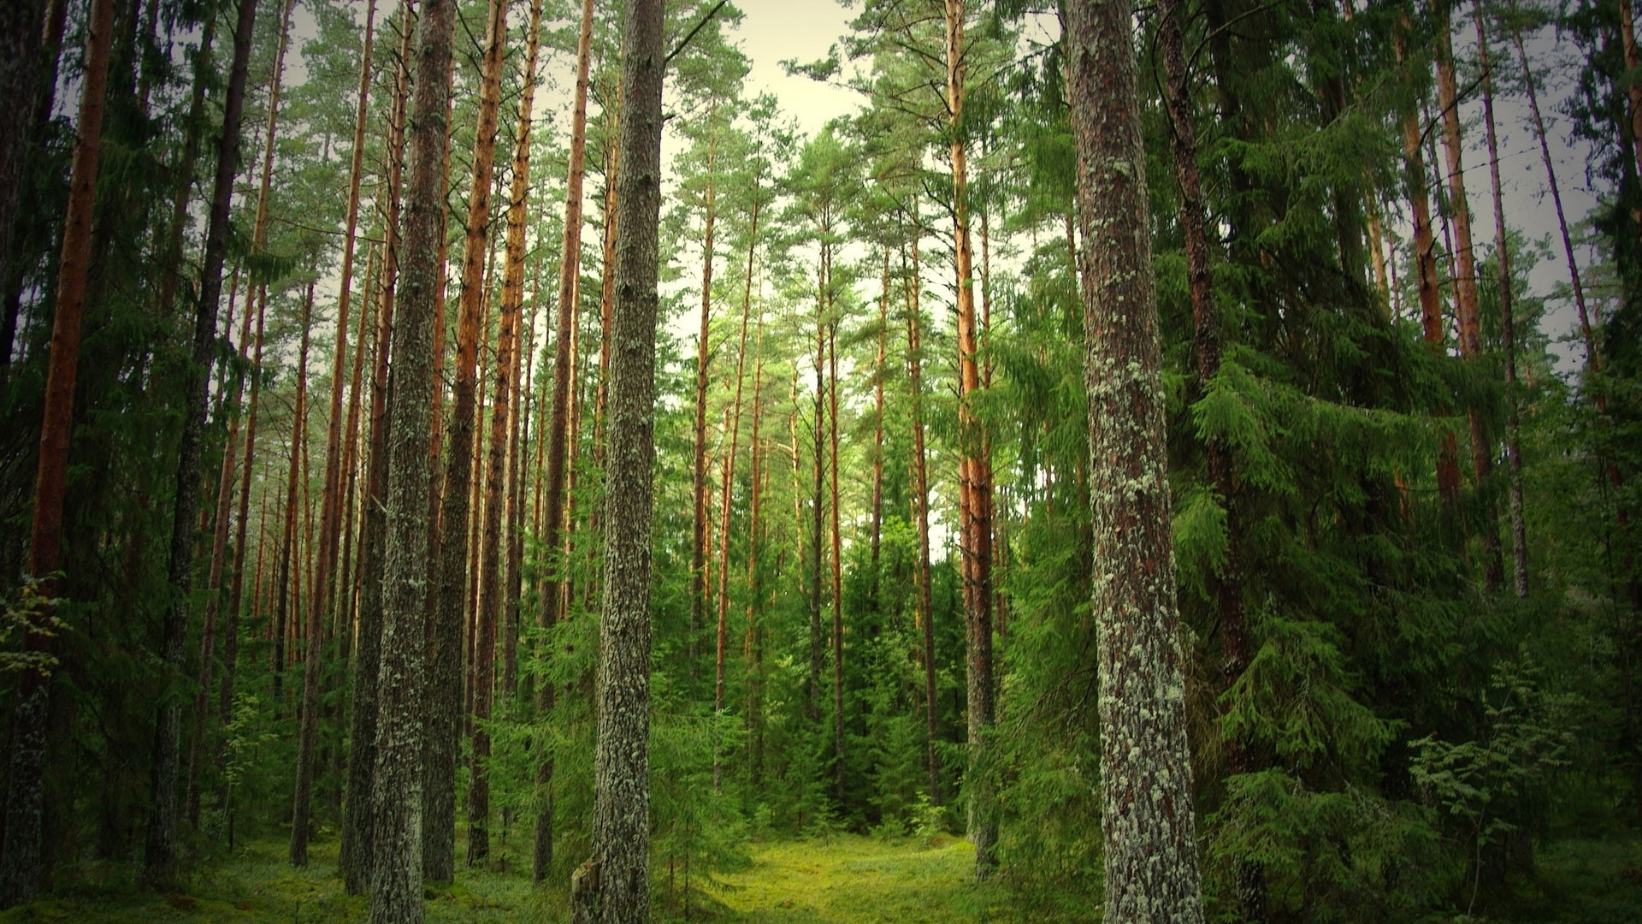
Дальневосточное профессиональное сообщество психологов
Психологическая помощь взрослым и детям в любой сложной жизненной ситуации
Руководитель: Алямкина Елена Алексеевна
Телефон: +7 (914) 171-41-50
Сайт: www.dv-psp
E-mail: ano@dv-psp.ru

Slide 2


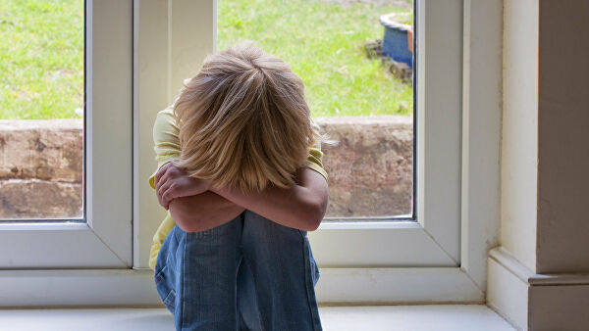
Есть ли жизнь после развода родителей

Slide 3
Общая характеристика проблемной ситуации
Ежегодно увеличивается количество разводов в России. По статистическим данным количество расторжений брака на каждую тысячу регистраций браков составляет практически 50%.
Развод родителей - это глубокая психическая травма для детей. Дети часто не принимают развод родителей, особенно если существуют ограничения и запрет на общение с другим родителем.
К сожалению, большинство родителей не могут оказать поддержку своим детям потому сами переживают эту ситуацию как стрессовую.
Специалисты образовательных учреждений не имеют специальной подготовки по психологическому сопровождению разведенных семей.

Slide 4
Цель проекта
Помочь детям из разведенных семей принять и пережить развод родителей посредством реализации комплексной программы психологического сопровождения
Задачи проекта
Информировать жителей г. Комсомольска-на-Амуре о проекте
Организовать и провести комплекс мероприятий по психологической поддержке детей из разведенных семей
Разработать и реализовать программу психологического просвещения и психологической поддержки разведенных супругов, имеющих несовершеннолетних детей
Разработать и реализовать программу по обучению специалистов социально-психологических и психолого-педагогических служб образовательных учреждений города по психологическому сопровождению детей из разведенных семей.

Slide 5
Целевая аудитория проекта
1. Дети из разведенных семей, в возрасте от 7 до 12 лет, проживающие в г. Комсомольске-на-Амуре
2. Разведенные супруги, имеющие несовершеннолетних детей, проживающие в г. Комсомольске-на-Амуре
Специалисты социально-психологических служб образовательных учреждений г. Комсомольска-на-Амуре

Slide 6
Основные мероприятия
№ п\п | Мероприятия | Результаты
1 | Лекционно-практические занятия для разведенных супругов, имеющих несовершеннолетних детей | Примут участие не менее 90 человек из числа разведенных супругов, и не менее 12 человек из числа специалистов социально-психологической службы образовательных учреждений
2. | Индивидуальные консультации психологов для разведенных супругов, имеющих несовершеннолетних детей | Проведено не менее 48 консультаций для супругов, находящихся в разводе
3 | Групповые психологические занятия для разведенных супругов | Проведено не менее 30 групповых психологических занятий (60 часов) для супругов, находящихся в разводе, участие в которых примет не менее 36 человек

Slide 7
Основные мероприятия
№ п\п | Мероприятия | Ожидаемые результаты
4 | Групповые психологические занятия для детей и подростков из разведенных семей | Будут созданы не менее 8 групп для детей из разведенных семей, проведено не менее 80 групповых психологических занятий (160 часов) , в которых примут участие не менее 48 человек.
5 | Тренинги для специалистов социально-психологических служб образовательных учреждений | Будут проведены не менее 2-ух тренингов, участие в которых примут не менее 12 специалистов социально-психологической службы образовательного учреждения.
6 | Опрос родителей из разведенных семей (входящий) | Позволит выявить наиболее острые проблемы в отношениях детей, переживающих развод родителей и трудности родителей при взаимодействии с детьми
7 | Опрос родителей (итоговый) | Позволит выявить изменения, происшедшие во взаимоотношениях между родителями и детьми, уровень эмоционального благополучия детей и родителей.

Slide 8
Ожидаемый результат
Качественные результаты:
1. Произойдет улучшение эмоционального состояния детей, перенесших развод родителей (по результатам диагностики).
2. Изменится отношение детей и подростков к разводу родителей от отрицания и неприятия до понимания, что такая ситуация возможна в жизни взрослых, после которой жизнь продолжается ( по результатам диагностики).
3. Появится терпимость у родителей в принятии необходимости общения детей с обоими родителями
4. Достижение родителями из разведенных семей устных или письменных договоренностей о взаимодействии по воспитанию детей (по результатам опросов).
5. Улучшится эмоциональное состояние родителей из разведенных семей (результаты на основе сравнения результатов входящего и итогового опросов).
6. Улучшение взаимоотношений детей с родителями, с которыми они живут после развода (по результатам опросов родителей и диагностики детей).
7. Улучшатся отношения ребенка к родителю, не проживающему вместе с ребенком (по результатам опросов родителей и диагностики детей).

Slide 9
Ожидаемый результат
Количественные результаты:
1. Количество участников проекта – 150 человек, из них:
- 90 человек- супруги, находящиеся в разводе, воспитывающие несовершеннолетних детей
- 48 детей (в возрасте от 7 до 12 лет) из семей, переживших развод родителей
- 12 психологов и социальных педагогов из образовательных учреждений города
2. Примут участие в мероприятиях проекта:
- в лекционно-практических занятиях: 102 чел. (90 родителей и 12 специалистов социально-психологической службы)
- в обсуждении художественных фильмов -36 человек
- в групповых психологических занятиях для детей- 48 человек
- в групповых психологических занятиях для взрослых - 36 человека (из числа родителей, участвующих в проекте)

Slide 10
Ожидаемый результат
Количественные результаты:
3. Проведены:
- 120 часов лекционно-практических занятий для супругов, находящихся в разводе и воспитывающих несовершеннолетних детей (6 групп по 15 человек)
- 2 опроса родителей (входящий и итоговый);
- просмотр и обсуждение супругами из разведенных семей 4-ех художественных фильмов;
-48 индивидуальных консультаций для родителей и детей;
- 160 часов групповых психологических занятий для детей (8 групп по 10 занятий на 1 группу);
-60 часов групповых психологических занятий для супругов, находящихся в разводе, воспитывающих несовершеннолетних детей (3 группы по 10 занятий на 1 группу);
- диагностика эмоционального состояния детей (48 человек)- входящая и итоговая;
4. Опубликовано 4 статьи в СМИ о ходе проекта.

Slide 11

Спасибо за внимание!

